Slide 1


Bildungsbrücken im Oberen Feistritztal

Slide 2
Bildungsbrücken im Oberen Feistritztal
Begrüßung Bgm Oliver FELBER
Überblick Projekt
TwinSpace
Audit im Mai
Mobilitätsvertrag
Beobachtungs-Reflexionsunterlagen
Reiseverlauf
Das Bildungssystem in Finnland
Sprachliche Vorbereitung – Interesse?

Slide 3
ZIELE des Projekts aus Sicht der Gemeinde:
Projekt als Impuls für die Errichtung eines
BILDUNGSCAMPUS BIRKFELD
die Bildungswege koharänter machen
die Ausbildung jedes einzelnen Kindes organisatorisch und qualitativ verbessern
die Förderung des selbstverantwortlichen Lernens

Slide 4
ZIELE des Projekts aus Sicht der Gemeinde:
Projekt als EINE der Maßnahmen, Abwanderung entgegenzuwirken
Kooperation mit dem Regionalmanagement Ost
und mit der
Bildungsdirektion Steiermark Abteilung Päd/2 Oststeiermark

Slide 5
Die zentralen Themen:
IKT - neue Technologien - digitale Kompetenzen
Early childhood education and care
Offener Unterricht und Fernunterricht

Slide 6
Die Zielsetzungen:
Pädagoginnen aus Kindergarten und Schule:
Job Shadowing, (Kurs) und intensiver, transnationaler fachdidaktischer Austausch zum Thema Transition Kindergarten – Volksschule und zum selbstgesteuerten Lernen in aufbereiteten Lernumgebungen
Entwicklung von standortspezifischen Konzepten für die zukünftige gemeinsame Transitionsarbeit
Entwicklung eines pragmatischen Methodenkatalogs zur Umsetzung der im Bildungsplan geforderten Kernelemente
(Kontinuität, Kommunikation, Vorbereitung der Kinder und Elternbeteiligung) in Zusammenarbeit mit Projektpartnern

Slide 7
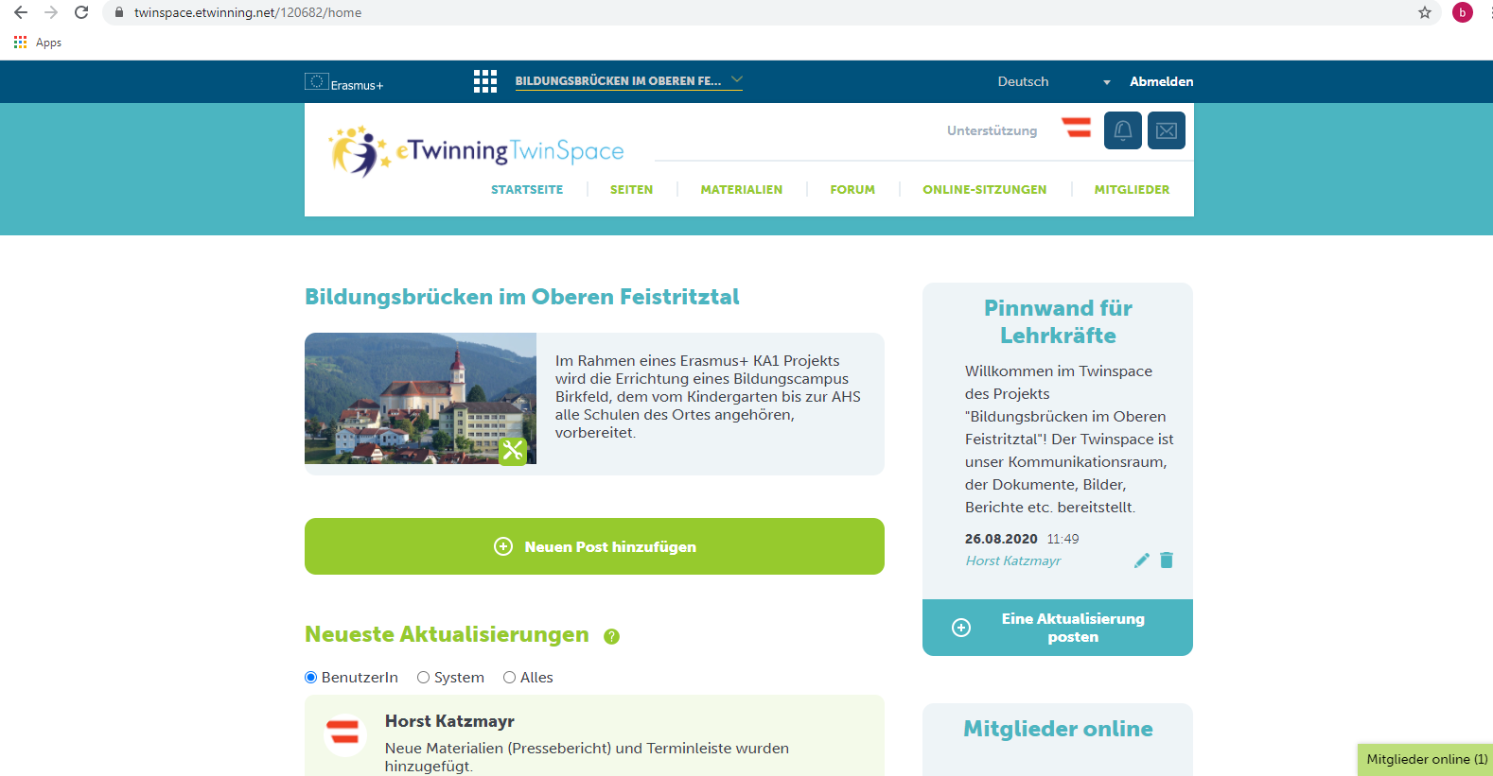

Slide 8
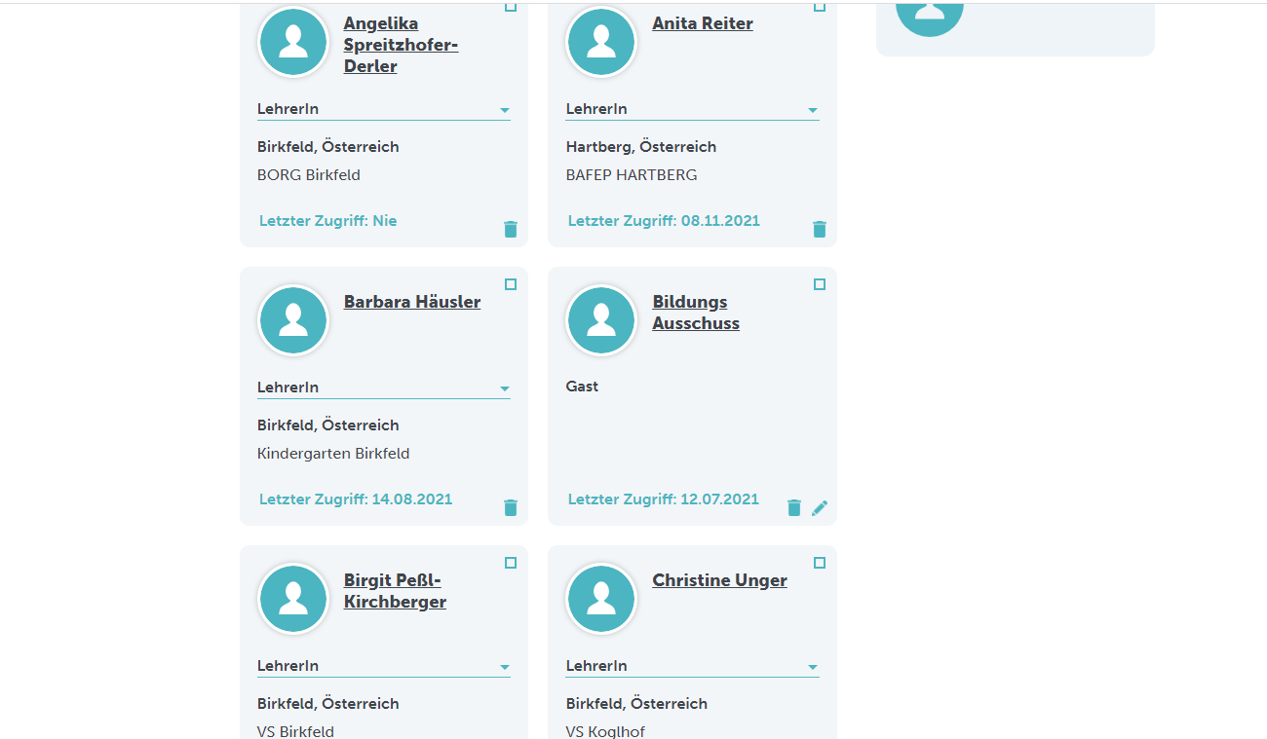
AUDIT im MAI

Slide 9
Mobilitäten
Teilnahmebedingung: * Vertrag mit Teilnehmer/in
* Bestätigung der gastgebenden Organisation
* Beobachtungsformular und Bericht
* Eintrag auf Website bzw Twinspace
* Mündlicher Bericht in Schulkonferenz oder bei
Projekttreffen

Slide 10
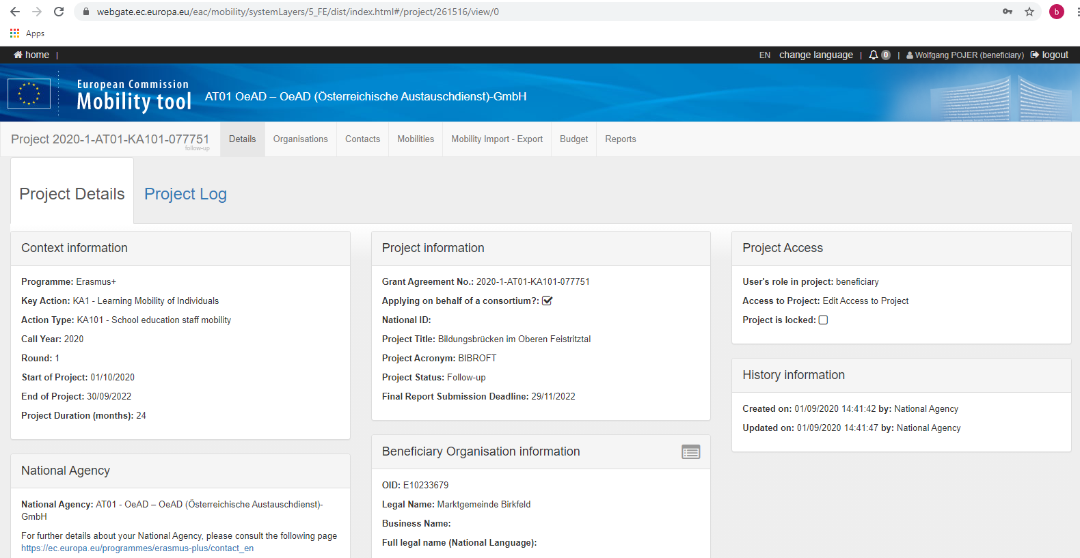

Slide 11
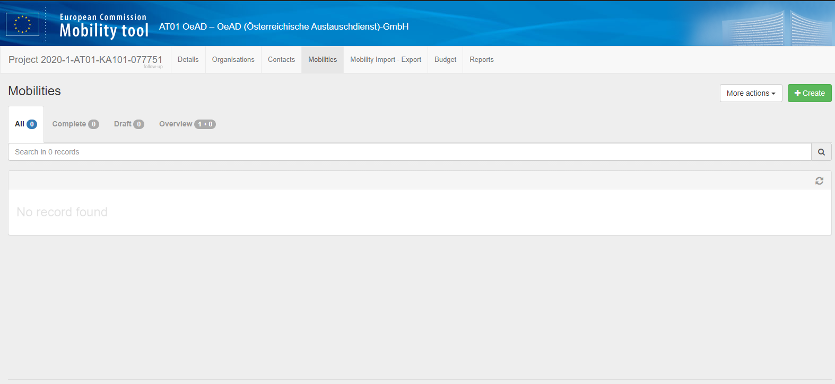

Slide 12
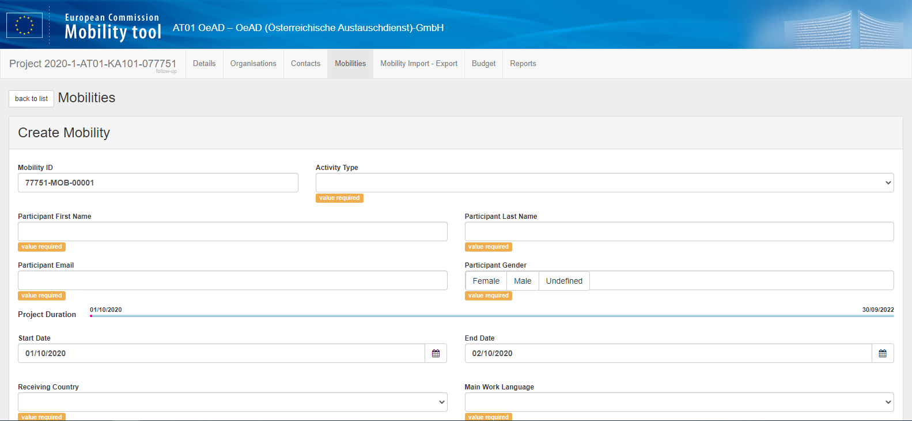

Slide 13
Mobilitäten
Kostenzuschuss!!!! Reise (Bus-Flug-Bahn)
Hotel **** (NF)
Mittagessen Abendessen Getränke Teilnehmer/innen

Slide 14

PISA-Sieger FINNLAND
Qualitätsmanagement im Land der 1000 Seen

Slide 15
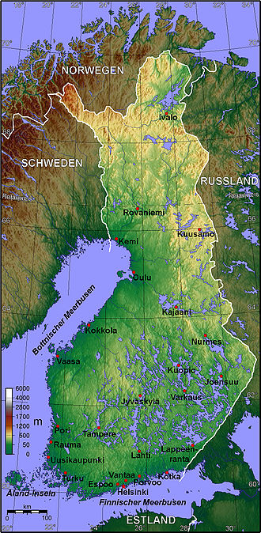
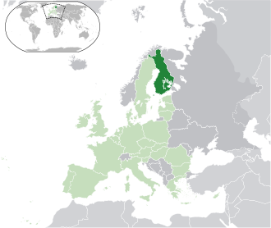
Bildungs-Musterland
Mythos oder Realität?
Objektive Informationen und subjektive Eindrücke von einem Studienbesuch in Joensuu (Karelien) April 2010

Slide 16
Finnland in Zahlen
Fläche: ca. 4x Österreich
5,3 Mio Einwohner
80% evang.-lutheranisch
15% ohne Konfession
2 offizielle Landessprachen
Finnisch 96% Schwedisch 6%

Slide 17
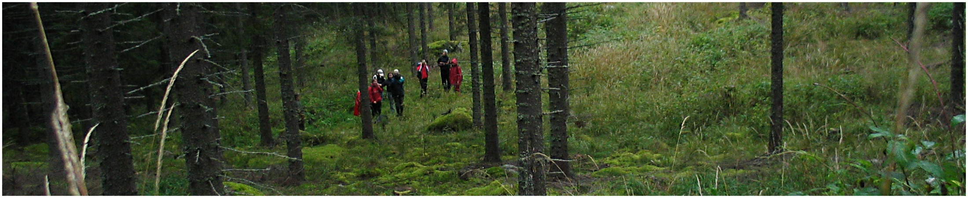
Finland in Brief
Situated in northern Europe with an area of 338 145 km2 of which
  68 % forest,
  10 % water and
  8 % cultivated land
5,2 million people with average density of 17 persons per square kilometer
Sovereign parliamentary republic
Official languages Finnish (91,9 %) and Swedish (5,5 %)
GPD 28 643 € / capita (in 2004)

Slide 18
Finnisches Bildungssystem

Slide 19
Finnisches Bildungssystem
Unterricht Vorschule bis Ende Sek II kostenlos
Mittagessen, soziale Leistungen Vorschule bis Ende Sek II kostenlos
Unterrichtsmaterial, Schulbücher Vorschule und Grundunterricht kostenlos
Transport Grundunterricht vom
Bildungsträger
finanziert
Unterrichts-und Studienberatung für alle SchülerInnen, teilweise spezielle Stunden

Slide 20
Finnisches Bildungssystem
Finnisches Zentralamt für Unterrichtswesen + Unterrichtsministerium
Ziele, Inhalte und Methoden
Abteilung für Bildung und Kultur in jeder der 6 Provinzen
Gemeinde
legt Umfang der Schulautonomie fest
ist Schulerhalter
stellt Lehrkräfte an

Slide 21
Finnisches Bildungssystem
Schulen entscheiden über ihre Bildungsleistungen selbst
Keine staatlichen Schulinspektoren
Externe und interne Evaluation
Kein Ranking
Zusätzliches Geld für engagierte und motivierte Lehrkräfte

Slide 22
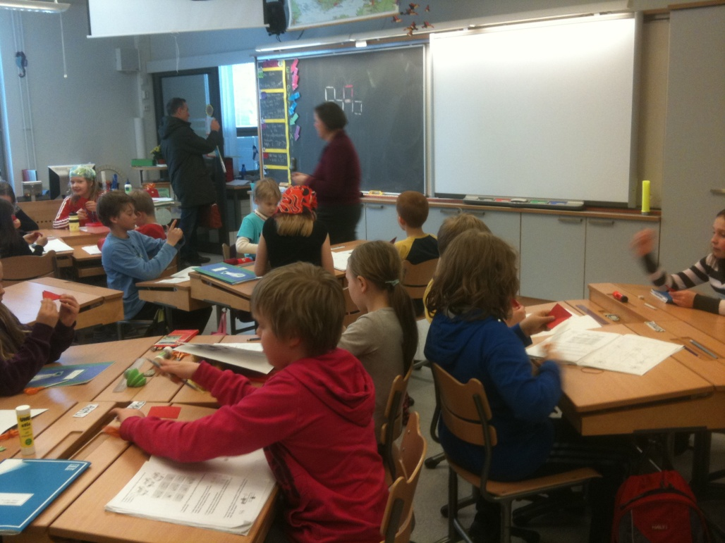
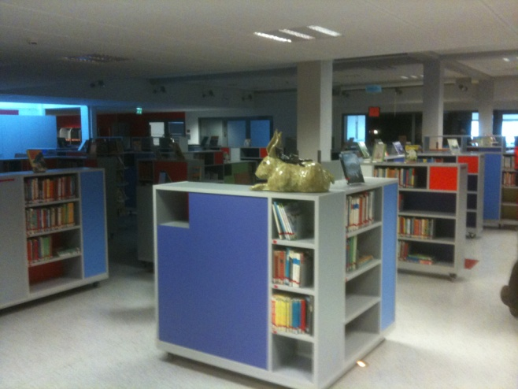
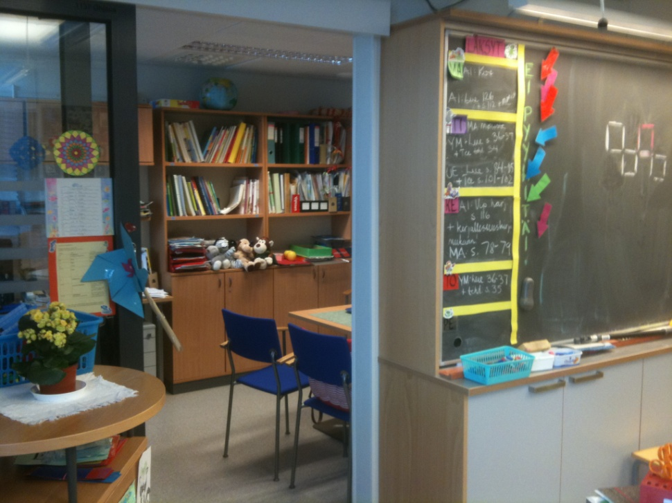
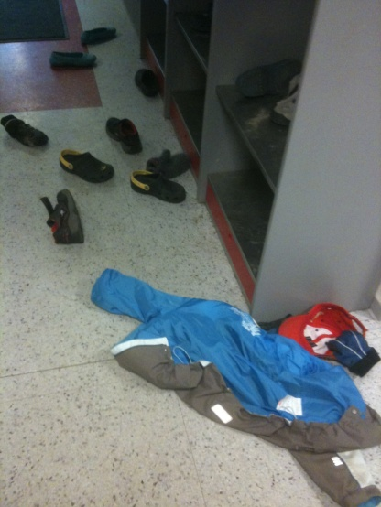
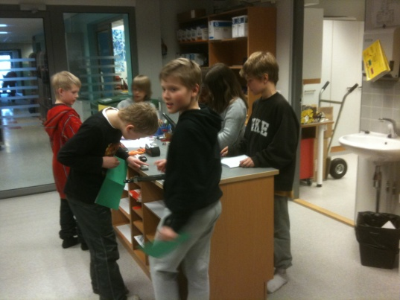
Finnisches Bildungssystem

Slide 23
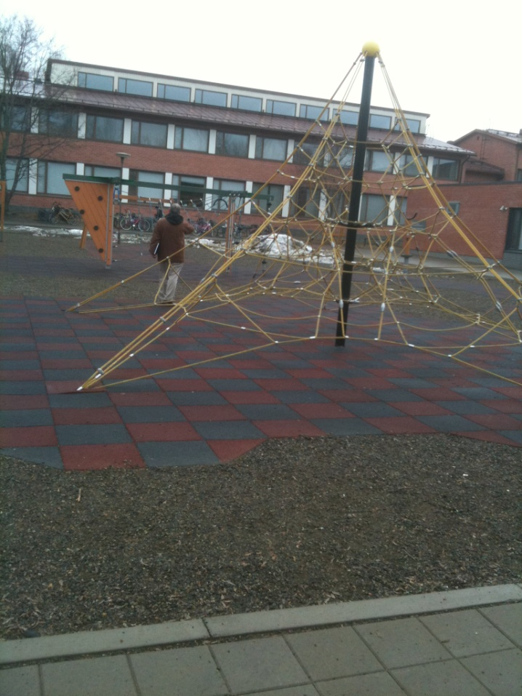
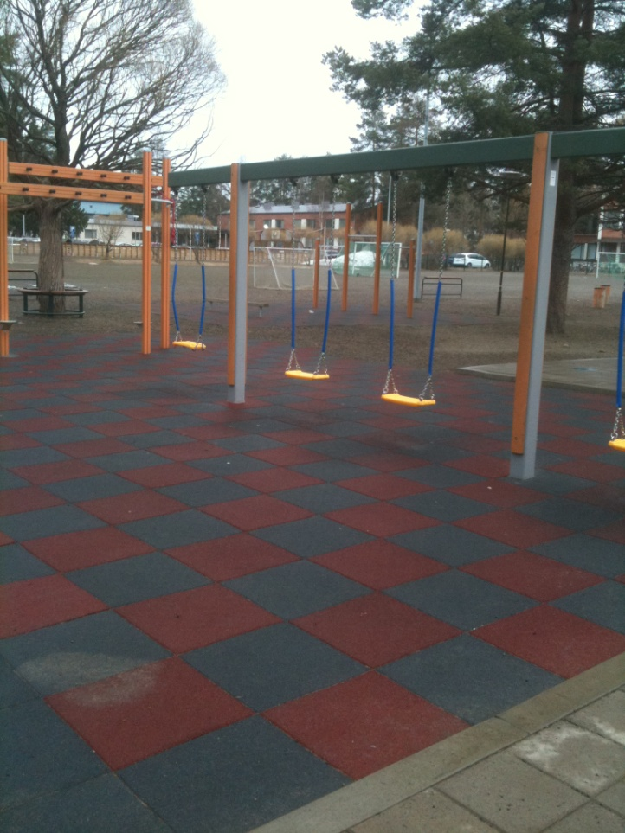
Finnisches Bildungssystem

Slide 24
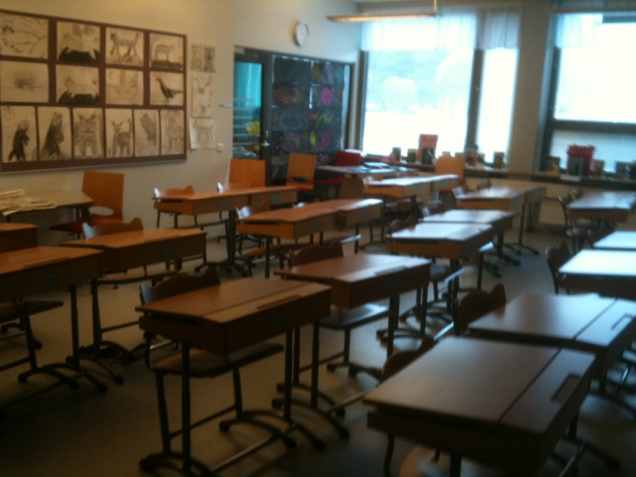
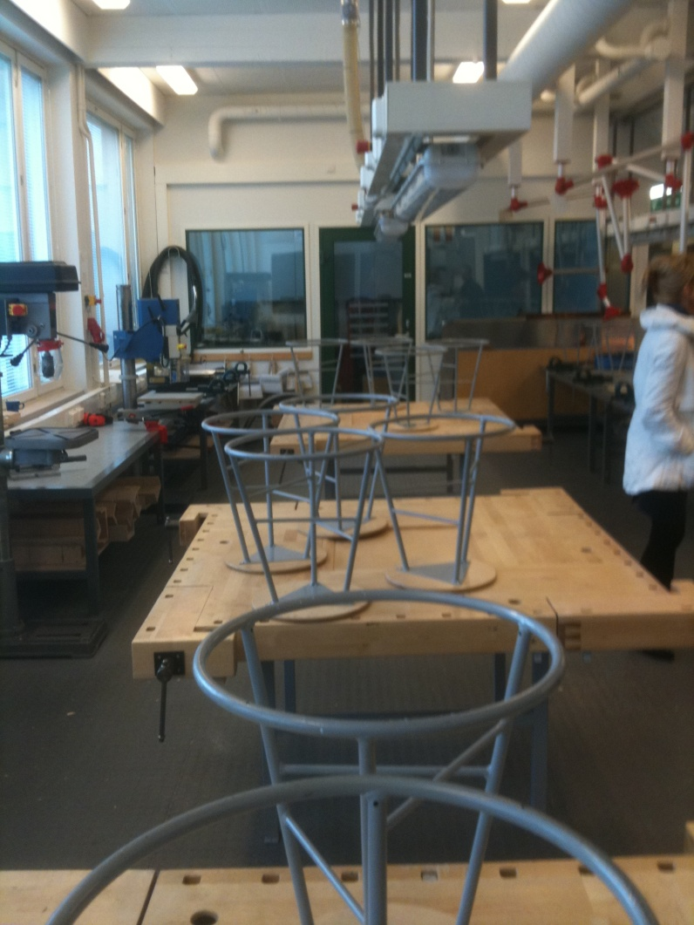
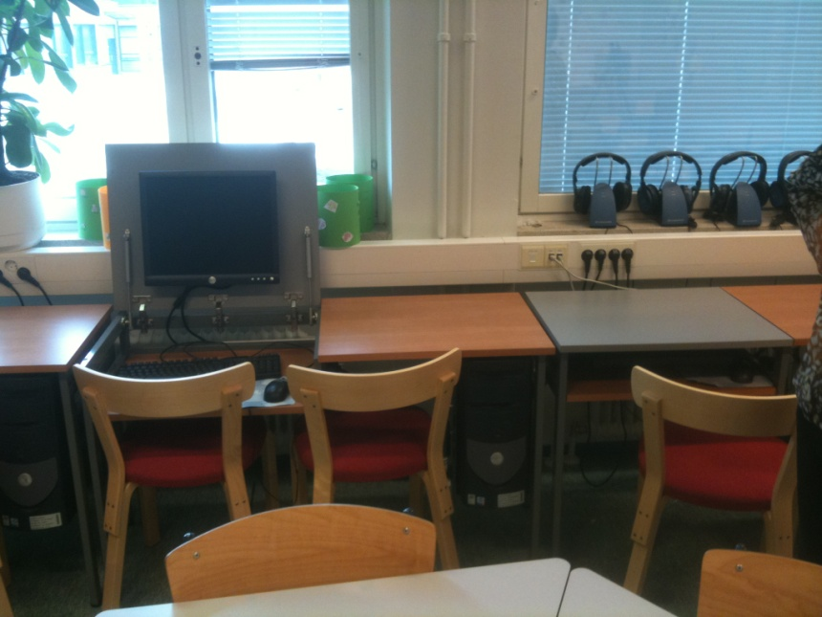
Finnisches Bildungssystem

Slide 25
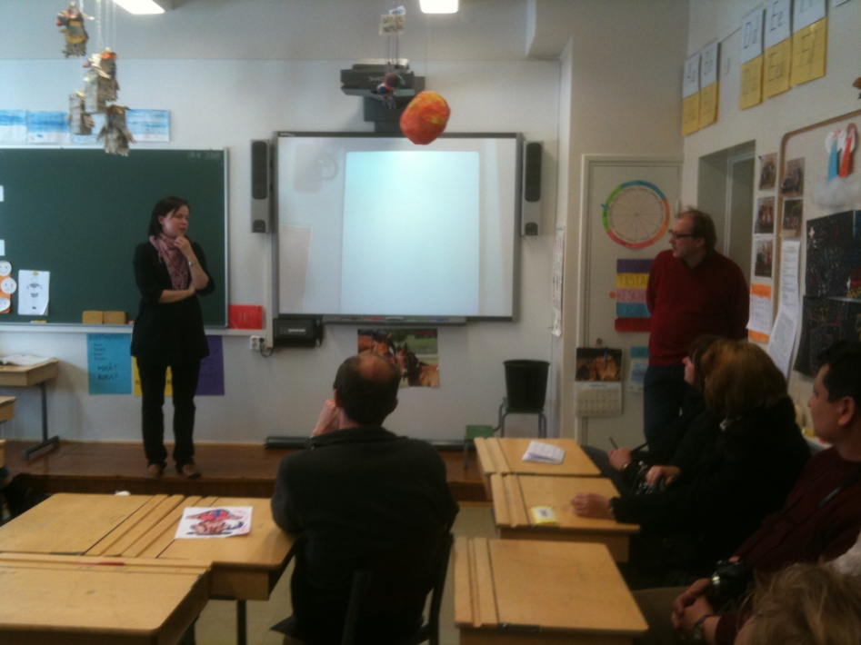
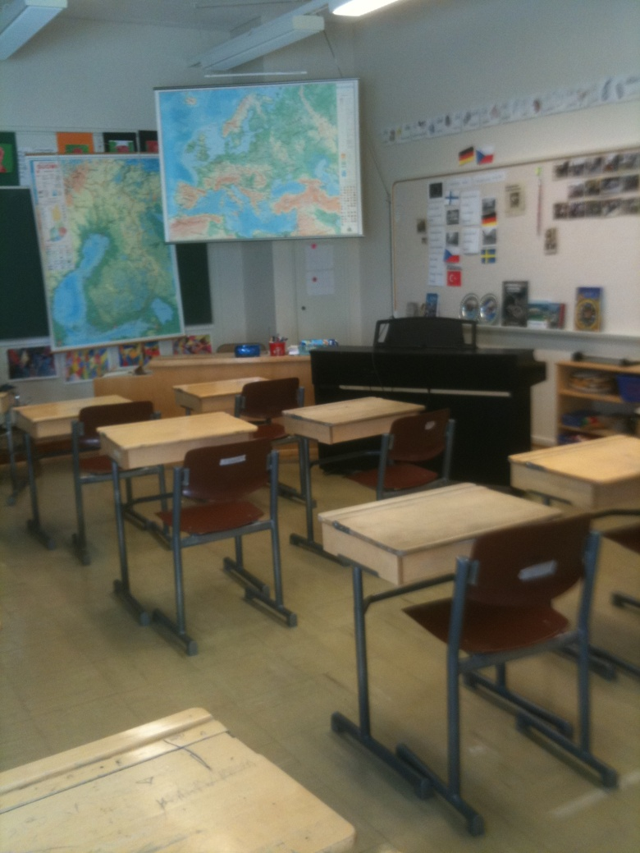
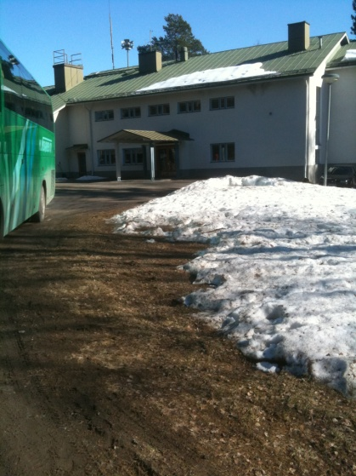
Finnisches Bildungssystem

Slide 26
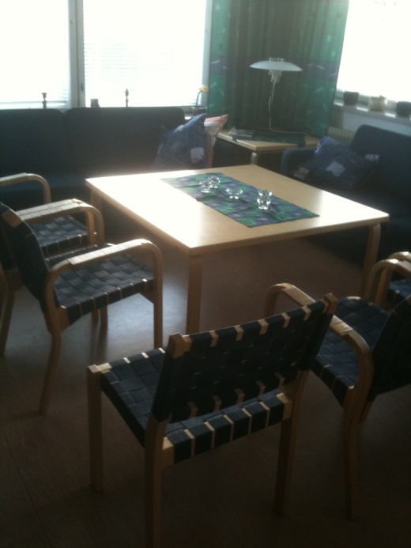
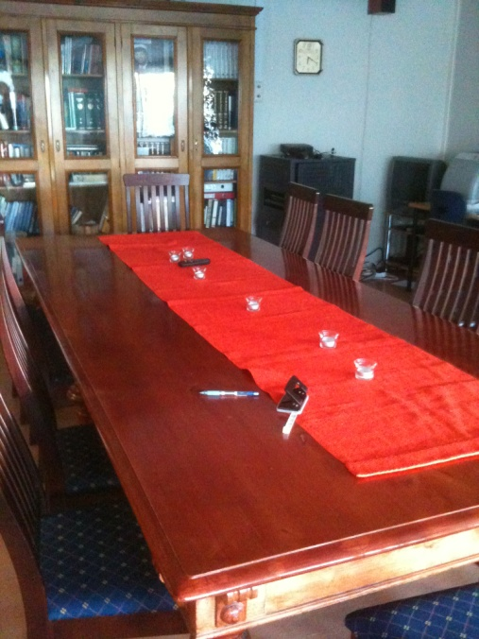
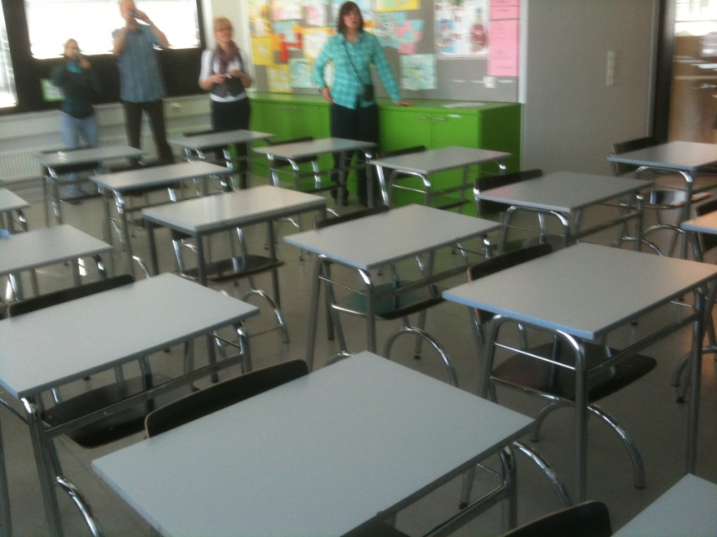
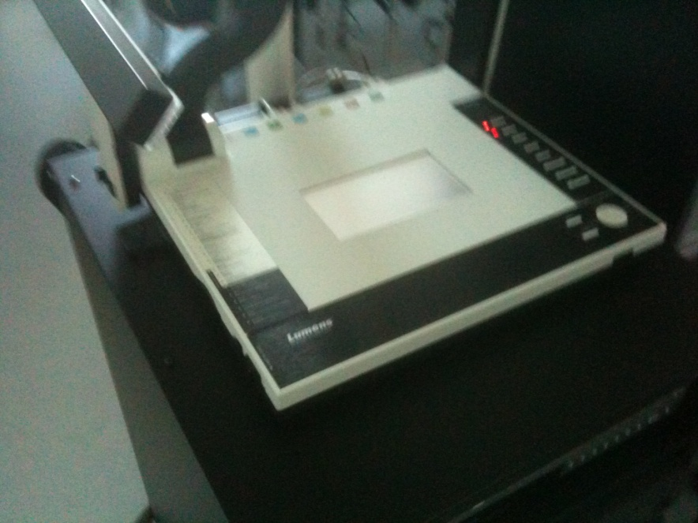
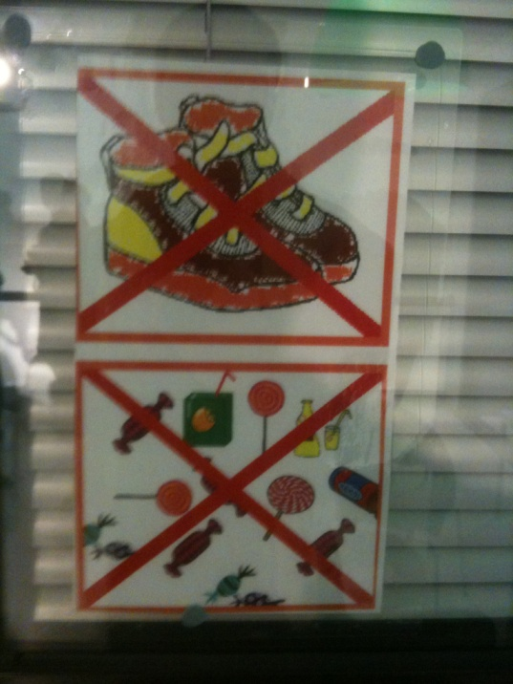
Finnisches Bildungssystem

Slide 27
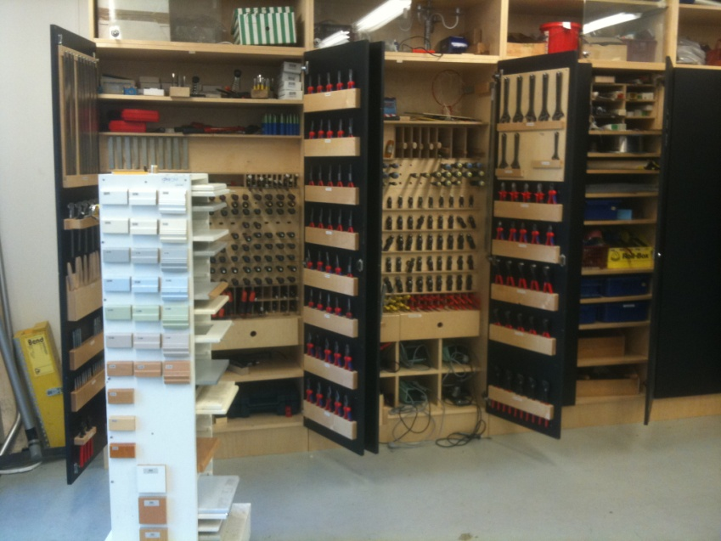
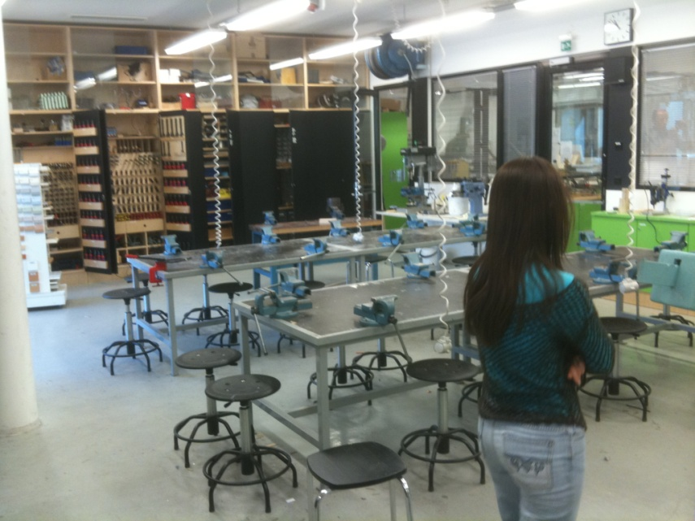
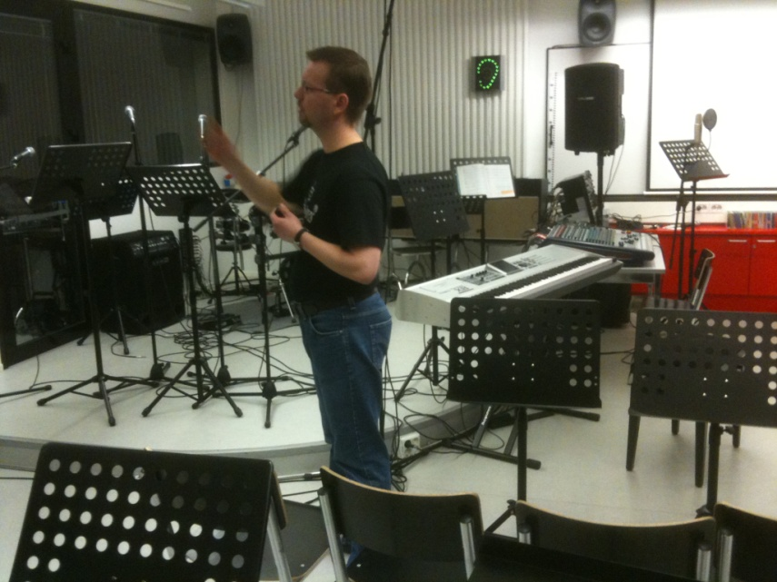
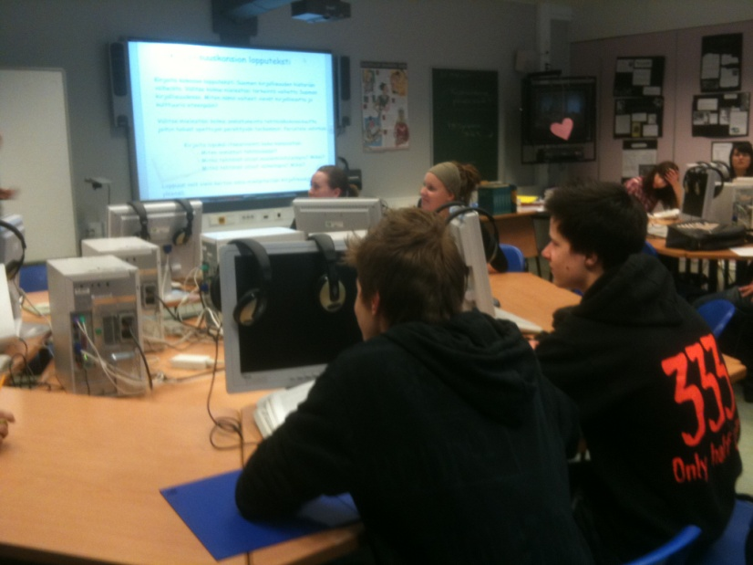
Finnisches Bildungssystem

Slide 28
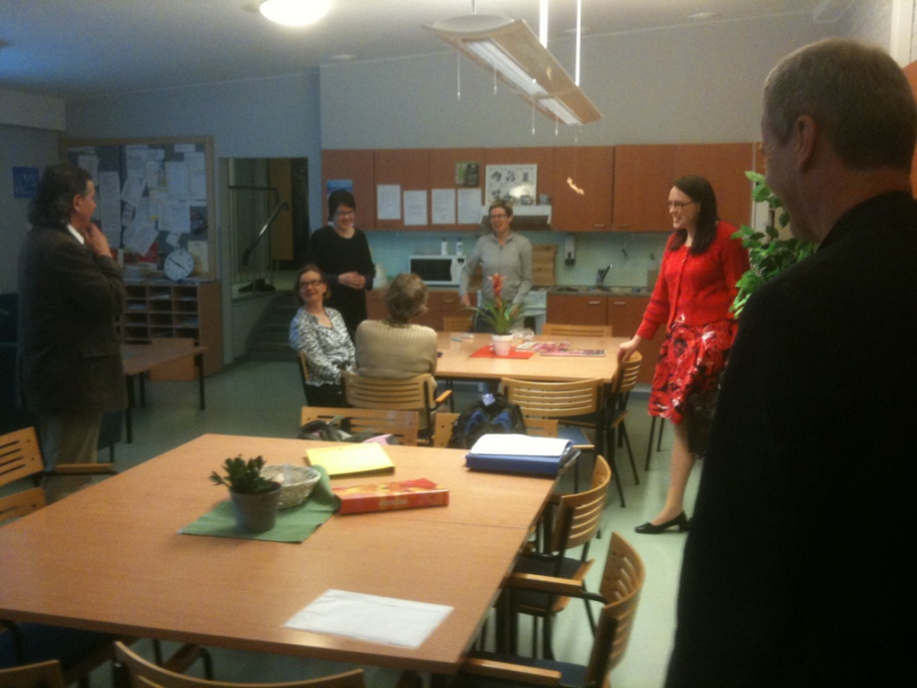
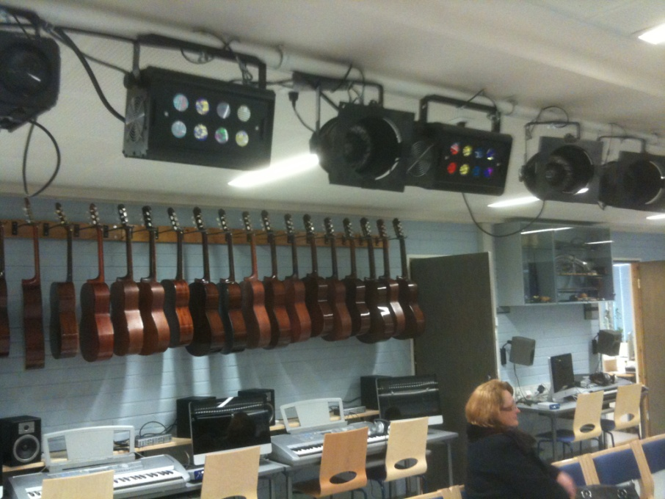
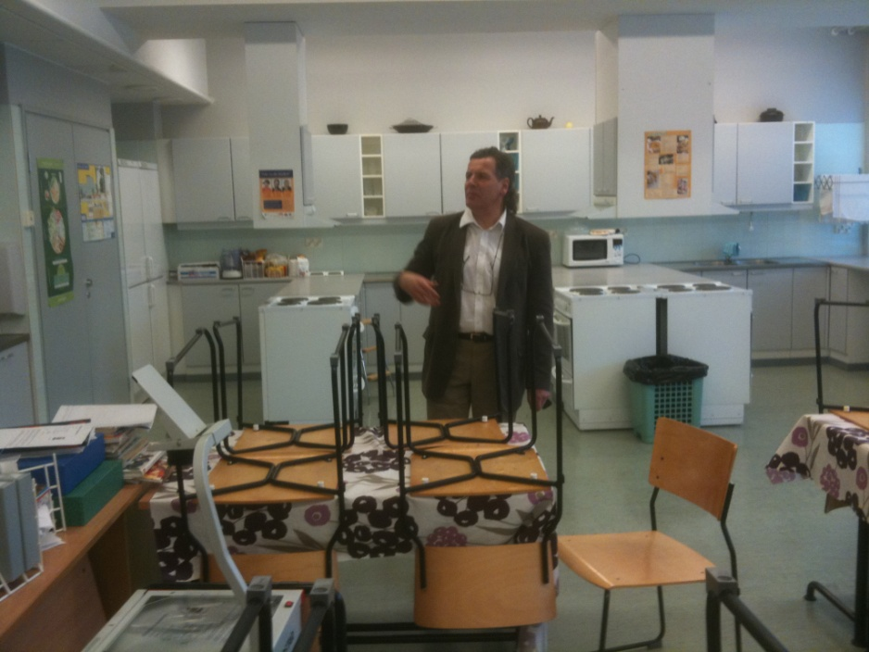
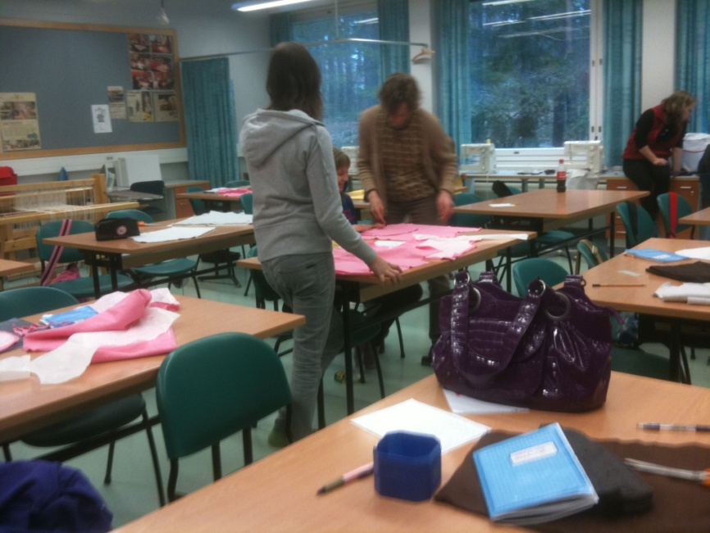
Finnisches Bildungssystem

Slide 29

Finnisches Zentralamt des Unterrichtwesens (EDUFI)
Opetushallitus (OPH)
EDUFI ist die nationale Schulbehörde, dem Bildungs- und Kulturministerium unterstellt
Auftrag, Lehrinhalte und Methoden für die frühkindliche und vorschulische Erziehung und Grund, Sekundar- und Erwachsenenbildung zu entwickeln, Unterstützen der Internationalisierung and lebenslanges Lernen
Seit 2017 nach einer Fusion von zwei Organisationen OPH und CIMO ( Internationaler Schul-und Studentenaustausch)
Personal: 430,nach einer zusätzlichen Fusion 2018
OPH besteht aus 6 Abteilungen, Innovationseinheit, Education Finland-Programm, Abituramt and Nationales Amt für Evaluation

Slide 30
Unsere Vision & Mission
Ideal: Jeder kann sein volles Potenzial erreichen
Botschaft: Lernen ist unsere Leidenschaft
So arbeiten wir:
  Wir schaffen Vertrauen durch Offenheit
  Wir entwerfen Lösungen zusammen
  Wir haben den Mut Dinge zu verändern im besten Interesse des Lernenden
  Wir leben wie wir lehren
30

Slide 31
Keine Sackgassen auf dem Bildungsweg
Universitäten
Lizenziaten-& Doktorgrade
Fachhochschulen
Berufserfahrung
Mastergrade
Mastergrade
Bachelorgrade
Bachelorgrade
Fachqualifikationen
Abitur
gymnasiale Oberstufe
Berufsqualifikationen
Berufsbildungseinrichtungen
Berufserfahrung
weiterführende Berufsqualifikationen
10. Jahr
Grundlegender Unterricht
9 Jahre
Alter
7 - 15
Berufserfahrung
Alter 6
Alter 0 - 6
Vorschulische Erziehung
Frühkindliche Bildung, Betreuung und Erziehung

Slide 32
Spezifische Merkmale für finnisches Bildungswesen
Hoch qualifiziertes Lehrpersonal
Lehrerberuf lockt und wird geschätzt
Annual instruction time low
Lernen im Fokus statt Testen
kein Ranking
Unterstützung zentral
nichtselektiv
flexible Gruppierung
Grundschule beginnt mit 7 Jahren
Entwicklung
Öffentlich finanziert
kostenloser Unterricht
Zentral gesteuert
Lokale Ebene
Zusammenarbeit
Bildung eine Priorität
dezentralisiert
Vertrauen
Notes:
Trust: there is no nationally regulated frameworks for teacher evaluation.

Slide 33
Change of Educational Steering System in Finland
Situation in 1970s and 1980s |  | Situation in 1990s/2000
Centralised control and decision-making |  | Devolution of power
centralised curricula long-term plans budgeting based on expenditures controlling follow up external evaluation: inspections conducted by state authorities etc. | self-governance school-based curricula distinctive educational profile of educational institutions self-direction and -regulation learning organisation as a model of functioning self-evaluation and own control performance-based funding etc. new evaluation organisations National evaluation plan

Slide 34
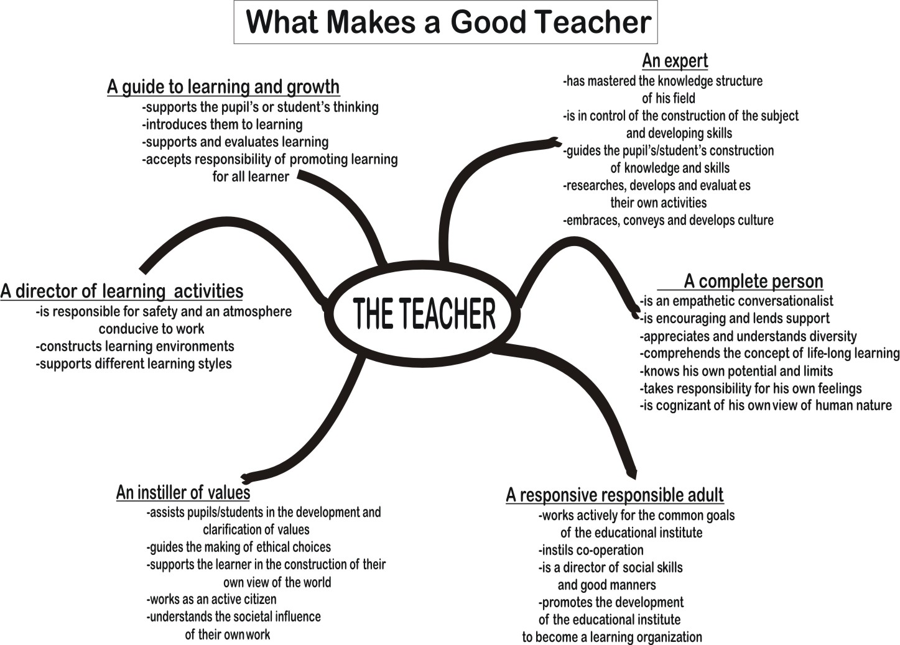

Slide 35
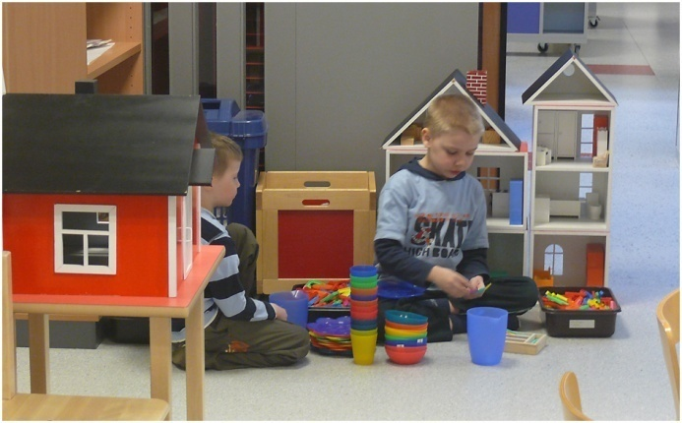
Vorschulische Erziehung
Die örtlichen Behörden sind für die vorschulische Erziehung zuständig.
Für die Kinder ist die Teilnahme freiwillig.
Die Vorschule beginnt mit 6 Jahren.Pre-school
Die vorschulische Erziehung dient der Entwicklung von Lernfertigkeiten als Teil der elementaren Erziehung und Betreuung.
Durchschnittlich dauert ein Vorschultag 4 h.
Ungefähr 96% der Kinder dieser Altersgruppe nehmen an der vorschulischen Erziehung teil.

Slide 36
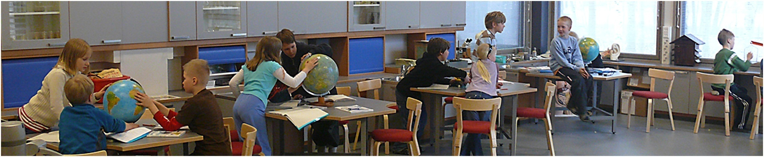
Grundausbildung
Finnische Kinder beginnen ihre eigentliche Schulausbildung mit 7 Jahren an einer Gesamtschule.
Die Ausbildung ist kostenlos und schließt alle Schulmaterialien und tägliche warme Mahlzeiten ein.
Die neunjährige Ausbildung ist für alle gleich.
Das Abgangszeugnis berechtigt zum Besuch aller höheren Schulen und zur Berufsausbildung.

Slide 37
Ein Schuljahr hat 190 Schultage und beginnt Mitte August und endet Anfang Juni.
Die maximale Dauer eines Schultages beträgt in den ersten beiden Grundschuljahren fünf Unterrichtsstunden und danach bis zu sieben Unterrichtsstunden (19 – 30 Unterrichtsstunden pro Woche).
Die Regierung legt die nationalen Ziele der Grundbildung und die Aufteilung der Unterrichtsstunden auf die verschiedenen Fächer fest.
Die Lehrpläne der Schulen basieren auf dem vom National Board of Education aufgestellten nationalen Kernlehrplan..

Slide 38
Oberstufe
Nach der Grundbildung wählt die Hälfte der Altersgruppe die gymnasiale Oberstufe (die andere Hälfte setzt ihre Ausbildung in einer Berufsschule fort).
Die allgemeine Sekundarstufe II ist kursbasiert und endet mit einer nationalen Reifeprüfung – in der Regel nach drei Jahren.
Vor dem Abschluss müssen mindestens 75 Kurse bestanden werden.
Die nationale Reifeprüfung umfasst Prüfungen in der Muttersprache, der zweiten Landessprache, der ersten Fremdsprache, Mathematik, Geisteswissenschaften und Naturwissenschaften.
Vier der Prüfungen müssen für das Reifezeugnis bestanden werden, das die Hochschulreife und die Berufshochschulreife ermöglicht.

Slide 39
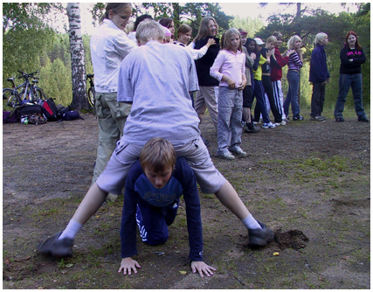
Anforderungen für den Lehrberuf
Die Fähigkeit, verschiedene Lernende zu unterstützen
Die Fähigkeit (und Bereitschaft), mit anderen Lehrkräften in Schulen oder anderen Bildungseinrichtungen zusammenzuarbeiten
Die Fähigkeit, die Zusammenarbeit mit Eltern, Behörden, Unternehmen usw. zu fördern.
Die Fähigkeit, Lehrpläne und Lernumgebungen zu entwickeln und zu verbessern
Die Fähigkeit, Probleme im Schulleben zu lösen
Die Fähigkeit, die eigene berufliche Identität zu reflektieren

Slide 40
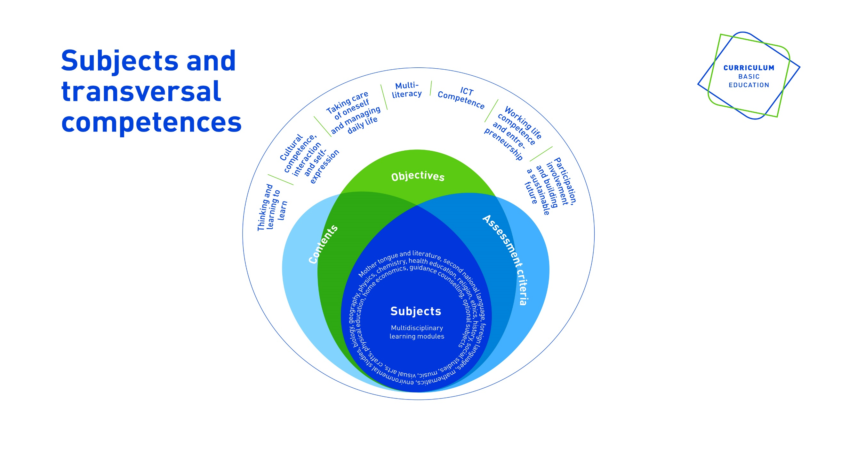
Fächerübergreifende Kompetenzen

Slide 41
In the dark, all education systems look the same…
But with a little light….

Slide 42
But with a little light….
…important differences become apparent….

Slide 43
Mobilitäten
Sonntag, 10.4.2022 Parkplatz der Firma Fasching in Birkfeld
Abfahrt nach Schwechat ist um 7:00 Uhr. Das Auto kann gratis
geparkt werden.
Abflug nach Helsinki mit Finnair um 11:15 Uhr
Ankunft in Helsinki (Zeitverschiebung) um 14:40 Uhr
Mit Bahn zum Bahnhof Tikkurila, wo wir um 16:36 Uhr den Zug nach Joensuu besteigen werden.
Ankunft in Joensuu: 20:58 Uhr Im Zug gibt es einen Restaurantwaggon.

Slide 44
Bitte bestellen!

Slide 45
Mobilitäten
Ankunft in Joensuu: 20:58 Uhr Unser Hotel Sokos Vaakuna ist in der Nähe des Bahnhofs.
(Sauna, Fitnessraum, Konferenzräume,…..)
Montag: Job Shadowing und Vorträge mit Einführung in das Finnische Bildungssystem
Dienstag,
Mittwoch: Job-Shadowing an den Bildungseinrichtungen bzw. Schulbesichtigungen
Detailprogramm im Zug
Rückfahrt am Mittwoch um 15:11 Ankunft in Helsinki 19:45
Hotel Holiday Inn direkt am Bahnhof
Donnerstag 17:10 Uhr Abflug nach Wien mit Finnair Ankunft in Wien: 18:30 Uhr
Transfer mit Bus der Fa. Fasching nach Birkfeld

Slide 46
Mobilitäten
Reisepass
Impfpass
Es sind keine COVID-19-Tests erforderlich bei
Bescheinigung über eine vollständige und gültige COVID-19-Impfung, die mindestens 7 Tage vor der Einreise erfolgt sein muss.
Bescheinigung, dass Sie vom COVID-19-Virus genesen sind und eine Dosis des Impfstoffs erhalten haben.
20 kg Gepäck
Wärmere Kleidung, derzeit Durchschnitt -3 Grad
Badezeug für Sauna und für den See

Slide 47
Sprachliche VORBEREITUNG???
Online 1 Stunde
Begriffe, die beim Job Shadowing verwendet werden oder für eigene Fragen
gebraucht werden.
Extra: Beschwerden im Hotel
Probleme beim Geldautomaten
Bitte Interesse rasch melden!

